Slide 1
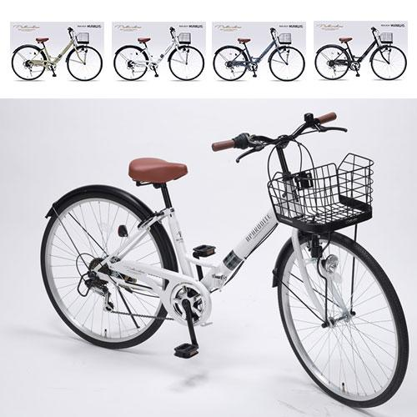
【提案書】
折畳シティサイクル26・6段ギア ダイナモLEDライト・肉厚チューブ
パンクしにくい肉厚チューブ仕様の、26インチ自転車です。しっかり走れるサイズな上、シマノの6段ギア搭載！折り畳みも可能なため、車などに載せたり屋内に収納することもできます。
特徴
納期
納期スペース
仕様
カラー展開 : 全4色
素材 : フレーム／スチール リム／アルミ
サイズ : H970〜1020×W560×L1720mm
重量 : 約18.0kg
お見積
お見積りスペース

